Slide 1
Муниципальное бюджетное общеобразовательное учреждение Луначарская казачья средняя общеобразовательная школа №8
КОМПЛЕКСНО-
КРАЕВЕДЧЕСКИЙ МУЗЕЙ
«ПАМЯТЬ»
х. Мирный, Егорлыкский район, Ростовская область

Slide 2
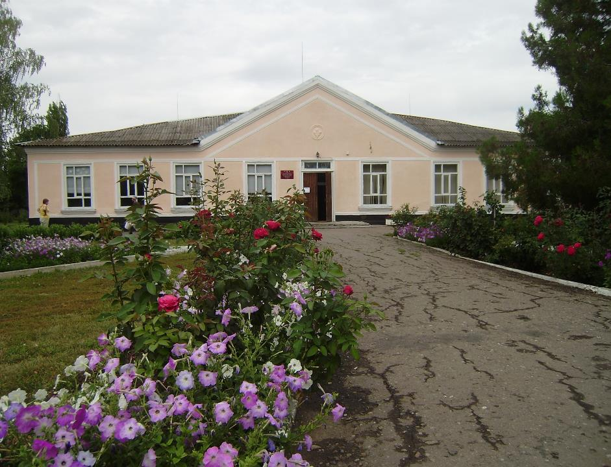
Сегодня все страницы школьной жизни, истории нашего села и его замечательных людей
мы бережно собрали в наш музей
Чтоб изучать, хранить и помнить,
И дорожить историей своей.
Сегодня все страницы школьной жизни, истории нашего села и его замечательных людей
мы бережно собрали в наш музей
Чтоб изучать, хранить и помнить,
И дорожить историей своей.

Slide 3
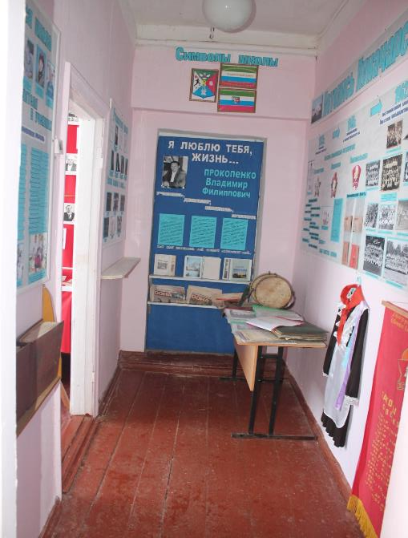
История моей школы
Первичное наименование учреждения (организации) с даты создания:
Луначарская начальная школа № 25- 1935 г.
Луначарская семилетняя школа №4 – 1948 г.
Луначарская восьмилетняя школа №19 – 1962 г.
Луначарская восьмилетняя школа преобразована в среднюю№8 – 1980г.
Луначарская средняя школа №8 переименована в муниципальное общеобразовательное учреждение -1993г,
С 2011 года – муниципальное бюджетное общеобразовательное учреждение Луначарская СОШ №8

Slide 4
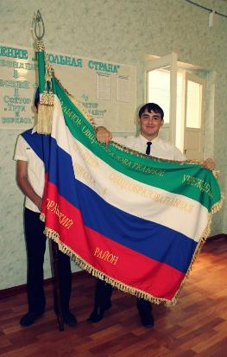
Символика нашей школы
Логотип школы разделён на 4 поля.
В верхнем поле расположена сова – символ мудрости и познания.
В нижнем поле - книга – источник знаний . В раскрытых детских руках макет земного шара− символ ответственности за будущее нашей Земли.
Слева – красная звезда и силуэт бегущего человека, которые символизируют одно из направлений деятельности школы.
Справа − компьютер− символ научно – технического прогресса и одного из профильных направлений работы образовательного учреждения.
Реверс и аверс Флага школы

Slide 5
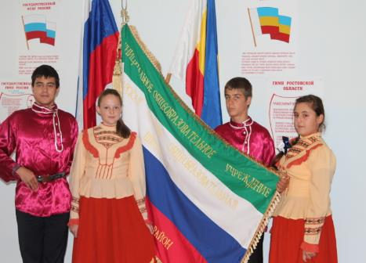
10.08.2016 г наша школа получила статус «КАЗАЧЬЯ»
Казаки играют уникальную и весьма позитивную роль в возрождении патриотизма в России, считает президент РФ Владимир Путин. Казачество – «это часть нашей культуры, причём не просто часть культуры, а очень яркая часть нашей культуры…»

Slide 6
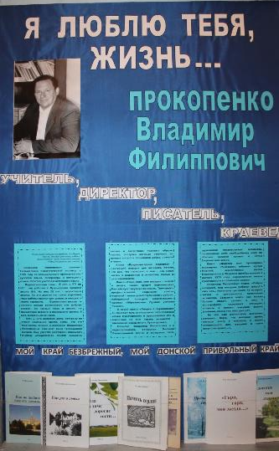
Навеки вызваны к доске…
Работая над исследованием, мы обратились за помощью к архивным данным школы, воспоминаниям педагогов школы, которые еще работают.
В ходе исследования мы брали интервью о школе и школьных традициях у педагогов, родителей и воспитателей школы.
Многие жители села охотно делились воспоминаниями и предоставили в наше распоряжение старинные школьные фотографии из семейных альбомов.

Slide 7
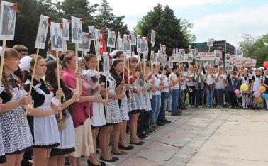
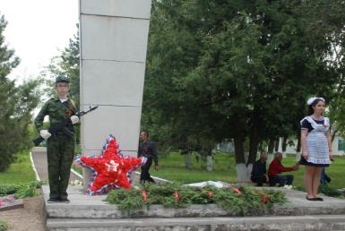
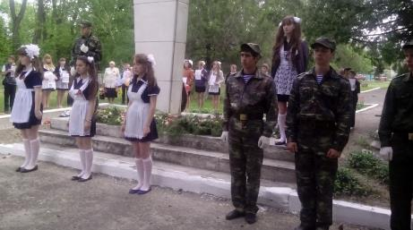
Патриотическое направление в работе школы
Бессмертный полк хутора Мирный
У обелиска . Святое место хутора Мирный

Slide 8
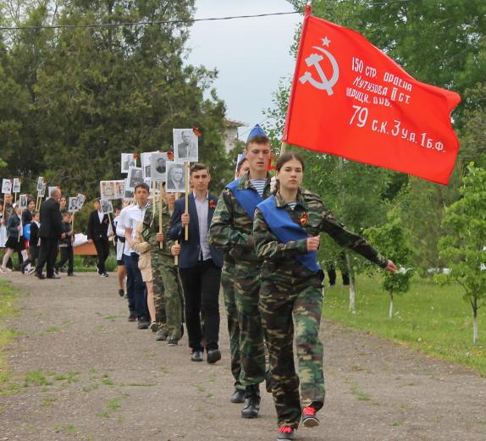
К 70 летию Великой Победы
Победа– это праздник, который объединяет и молодежь, и стариков, и взрослых и ... Нам остается только хранить светлую память о героях войны и тыла, стараться быть достойными их подвига.

Slide 9
Встречи с детьми Великой отечественной войны в музее школы
Среди тех, кто испил чашу войны, полную горечи, страданий, голода и полной незащищенности, были дети войны.

Slide 10
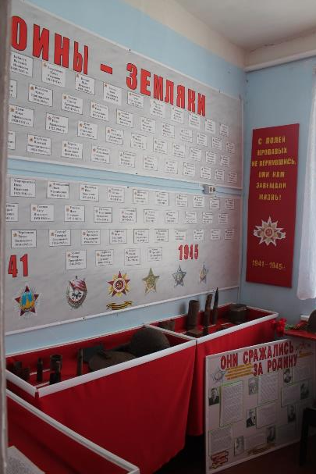
Патриотическое направление музея
В музее нашей школы насчитывается более 250 подлинных экспонатов.

Slide 12
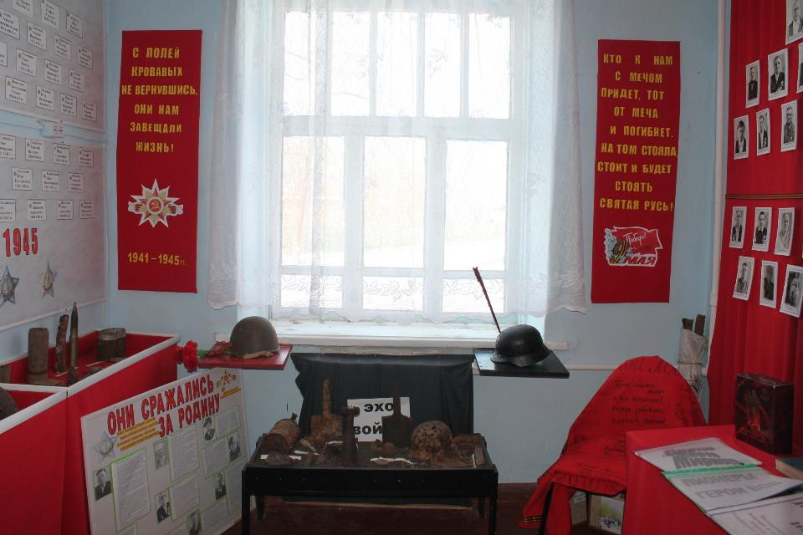

Slide 13
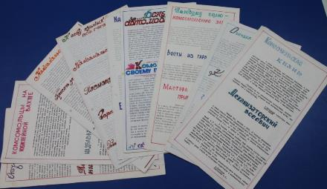
История моего села
В большой стране у каждого человека есть маленький уголок – хутор, улица, дом, где он родился. Это его маленькая родина. А из множества таких маленьких родных уголков и состоит наша общая великая Родина.
Исследовательские проекты « История моего села», «Река на которой стоит мой дом», «Ветеран живет рядом» и многие другие , выполненные школьниками - большой вклад в развитие нашего музея.

Slide 14
История моего села

Slide 16
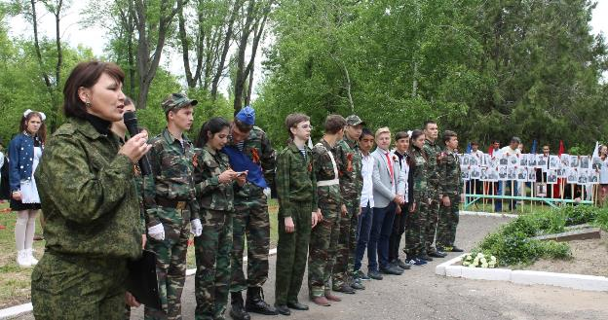
Поисковый отряд «Память» нашей школы
участник областных экспедиций «Поиск»
Девиз отряда: « Не погребен последний павший, а значит не закончен бой!»
Мы неравнодушны! Мы - созидательная сила!
Мы – будущее России!
Поисковые отряды России закончат все –таки войну!

Slide 17
Эколого – краеведческий отдел музея
Основные направления работы
Научно – исследовательская работа с краеведами
Работа отрядов экологической разведки и экологической почты
Работа экодесантов и волонтерских отрядов
МБОУ Луначарской СОШ №8

Slide 18
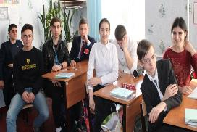
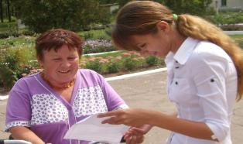
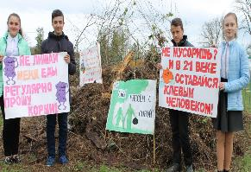
Эколого - краеведческий отдел музея
Экологическую работу в школе выполняют волонтерские отряды: Экологической разведки, Экологической почты, Экологического просвещения, мобильные экодесантные группы. Каждая из них выполняла свою роль.
Формы работы отряда экологической разведки
Визуальное исследование окрестностей села ;
Фото и видео съемка;
Описание видов ТБО на свалке;
Нанесение на карту;
Составление карт несанкционированных свалок окрестностей села;
Передача карты и информации в экосовет.
Работа отряда экологической почты
Экологический совет школы

Slide 19
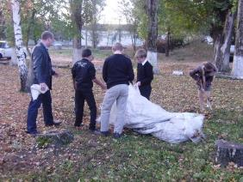
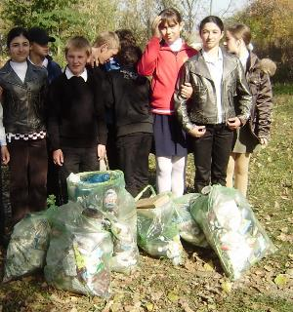
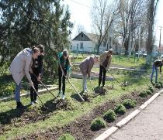
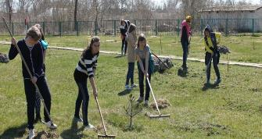
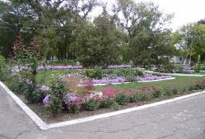
Работа мобильных экодесантных групп
Операция « Чистое село»
Операция «Остановим мусорное нашествие!»
Операция « Наш школьный двор»

Slide 20
Сегодня все страницы школьной жизни, истории нашего села и его замечательных людей
мы бережно собрали в наш музей
Чтоб изучать, хранить и помнить,
И дорожить историей своей.
Сегодня все страницы школьной жизни, истории нашего села и его замечательных людей
мы бережно собрали в наш музей
Чтоб изучать, хранить и помнить,
И дорожить историей своей.

